Slide 1
ROOT软件的使用
张玄同(zhangxuantong@ihep.ac.cn)
高能所计算中心
2024年8月23日

Slide 2
Outline
什么是ROOT
学习ROOT所需知识
安装和使用ROOT
ROOT常用数据分析组件
ROOT高阶数据分析组件
总结

Slide 3
什么是ROOT

Slide 4
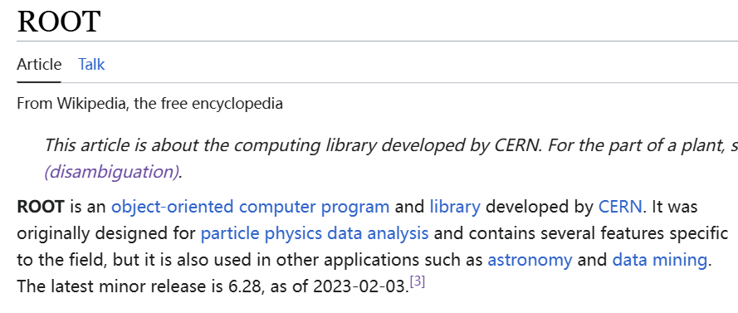
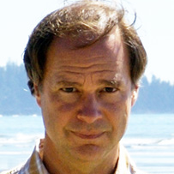
什么是ROOT
一个面向对象的数据分析框架，由CERN开发。
最早用作粒子物理数据分析，现在也扩展到天文和数据挖掘等多领域。
René Brun
Fons Rademakers

Slide 5
ROOT历史和未来
版本历史:
November 29, 1995: ROOT Version 0.04 Released
April 25, 1997: ROOT Version 1.00 Released
October 30, 1998: New ROOT version 2.00/13.
June 8, 2001: Official Release of ROOT Version 3.01
Feb 2, 2004: ROOT Version 4.00 Released
Jul 5, 2005: ROOT Version 5.02 Released
May 30, 2014: ROOT Version 6.00 Released
最新稳定版本：
Release 6.32/04 - 14 Aug 2024
未来：
ROOT 7很快就要来临。类的名称预计会有大变化。

Slide 6
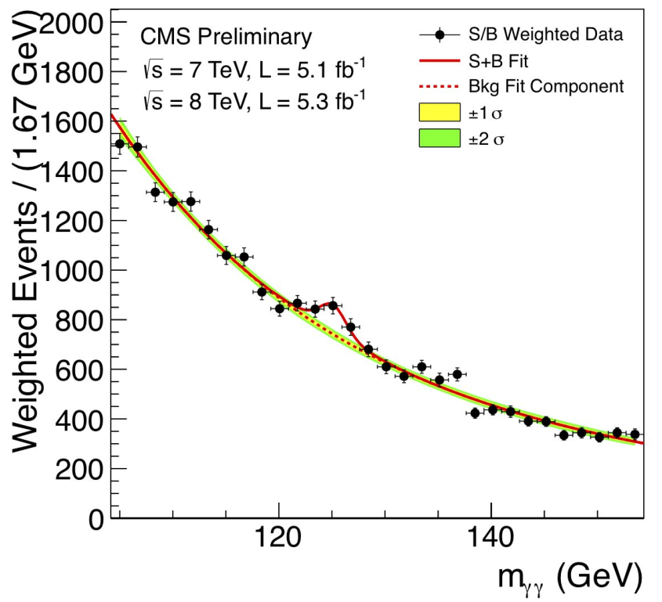
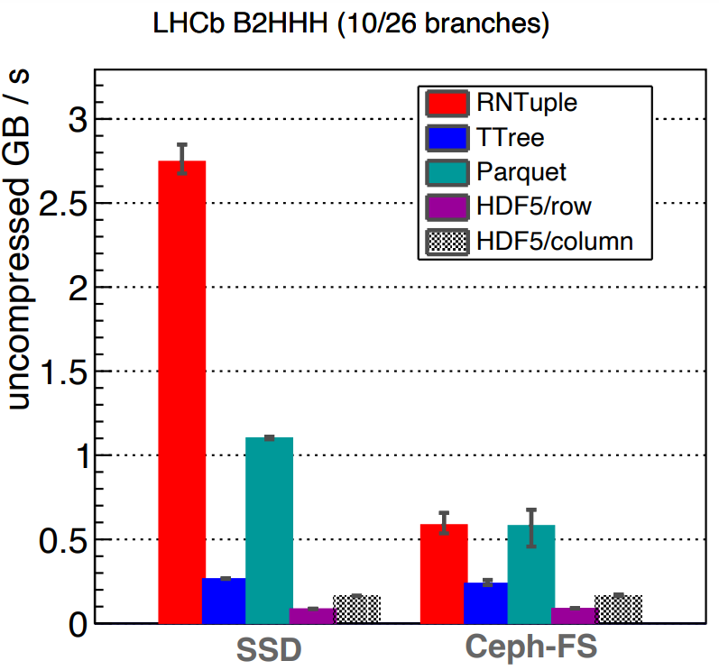
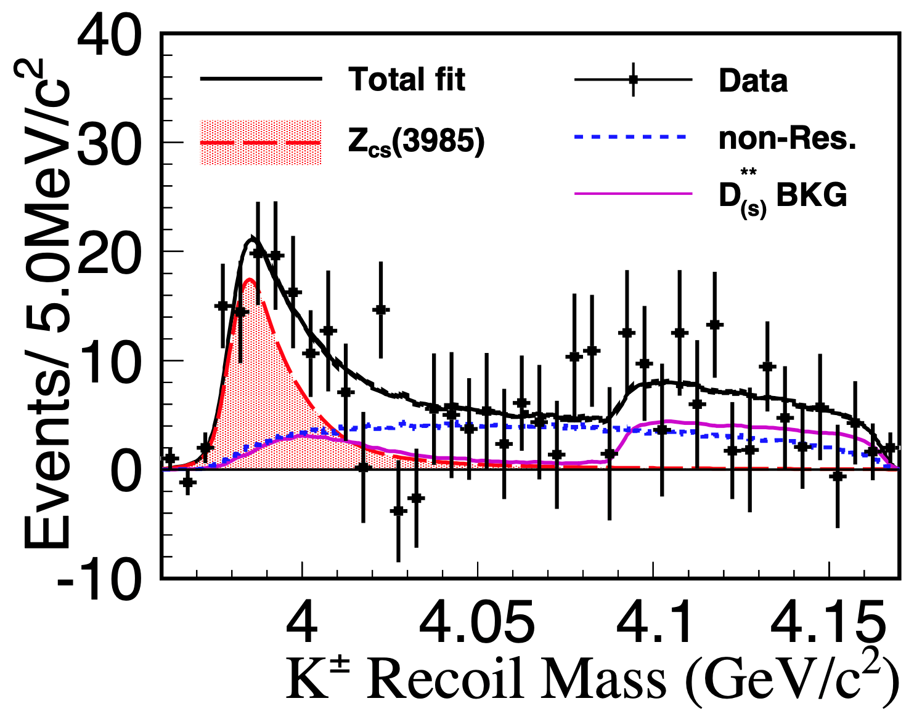
在ROOT里你可以
保存数据。
ROOT的数据结构——Tree，可以无损保存海量数据的同时，支持数据高压缩率和快速访问。
访问数据。
允许低内存占用的方式依次访问批量文件，并允许访问网页或网格数据。
数据分析。
提供强大的数学和统计工具，提供所有统计分布的数据抽样和建模工具。
绘制数据图表。
分析结果可以画成直方图、散点图、拟合函数等图像，支持用鼠标实时调整图形样式，可以保存图表成PDF等其他格式。

Slide 7
ROOT参考资料
ROOT官网 [https://root.cern/]
ROOT官方入门 [https://root.cern/primer/]
ROOT训练场 [https://github.com/root-project/training]
ROOT官方论坛 [https://root-forum.cern.ch/]
ROOT文档 [https://root.cern/doc/master/index.html]
ROOT官方教程 [https://root.cern/doc/master/group__Tutorials.html]
本课程ROOT版本6.32/02

Slide 8
学习ROOT所需知识

Slide 9
学习ROOT前置知识1
Linux的基本知识：
Terminal（Mac/Linux: terminal，Windows: windows terminal，xshell，mobaxterm，tabby等），
Shell命令（cd，pwd，ls，mv，cp，rm等），
编辑器（vim，emacs，或者IDE），
远程登陆相关知识（ssh，scp，rz/sz等，以及x11、Wayland转发等）。

Slide 10
使用带X11图形转发的Terminal
想要对登录节点的图形进行显示，需要使用X11转发服务：
使用自带X11转发的Terminal：
MobaXterm：提供免费免安装版本，自带x11转发。（免安装开箱即用，本课程推荐方式）
https://docs.ihep.ac.cn/link/AA9C830E6C26604B9484C389DEEC07FD86
有效期限：2024-09-21 09:40
Xshell：需购买Xmanager全家桶才可以自带x11转发，可在IHEP正版软件平台下载正版。（经典，高能物理祖传Terminal）
需要填写所在课题组账号，https://msca.ihep.ac.cn/index/Product/products?c=0
Windows Linux Subsystem 2 (WSL2)。（非常推荐，但安装配置麻烦，有兴趣的话课后自己尝试）
安装文档：https://learn.microsoft.com/zh-cn/windows/wsl/install
使用不带X11转发的Terminal + Xserver服务的组合：
Terminal可选择：免费版Xshell（没有Xmanager全家桶），Tabby（现在挺火），PuTTY（专业工具，难学难用）等。
Xserver服务，提供X11图形转发服务，独立运行：vcXsrv（非得用的话推荐这个，但很久没更新了）、Xming（更老）
Mac自带Terminal，所以只需要安装x11转发工具：
XQuartz，下载后用mac的安装器安装即可使用。（MacOS上没得选）
https://docs.ihep.ac.cn/link/AA9C830E6C26604B9484C389DEEC07FD86
有效期限：2024-09-21 09:40
使用`ssh –Y schxxx@lxlogin.ihep.ac.cn`的方式登录集群，开启x11转发，可以使用图形交互界面。
记得加-Y参数
用`display`命令测试是否正确做到x11转发。

Slide 11
学习ROOT前置知识2
C++或Python，基本思路为学到类(class)的知识即可上手ROOT：
C++：
学习《C++ Primer》第一部分的知识，
CPP Reference，https://zh.cppreference.com/w/。
Python：
学习《Python编程 从入门到实践》第一部分的知识，
Python Docs，https://docs.python.org/。
概率论和数理统计：
均值、方差、误差、直方图、分布、拟合等基本概念。

Slide 12
用C++还是用Python？
ROOT(C++)和ROOT(Python)在软件功能上没有区别，用法大体一致。如何选择？
用Python的优点：
Python比C++好学、上手快、语法宽松、debug容易，
Python扩展包丰富，引用其他外部库方便。
用C++的优点：
所有ROOT文档和教学都是C++，包括本课程，
几乎所有高能物理实验的祖传软件都是C++，并且深度使用C++的ROOT，
C++的程序编译之后比Python运行得快。
建议：问问你们的导师、师兄师姐，你未来的工作更需要用哪个语言的ROOT？

Slide 13
本课程脚本食用方式
没有Xserver的terminal记得打开vcXsrv或Xming的x11转发。
记得ssh登录命令带上–Y参数。
拷贝本课程脚本文件到本地:
> git clone https://code.ihep.ac.cn/zhangxuantong/root-tutorial.git
> cd root-tutorial/
> ls
Macro-file.C Macro-fit.C Macro-tf1.C Macro-tgraph.C Macro-th1.C Macro-tree.C Macro1.C README.md

Slide 14
安装和使用ROOT

Slide 15
安装ROOT
对于集群用户，ROOT已经安装好，默认版本v6.32，
默认可以直接使用root命令，
也可以使用cvmfs上的root环境，如：
对于本地用户，安装ROOT：
Linux/Mac用户：
使用安装命令安装：在epel-release库里，dnf/yum/brew等安装命令直接可安装。
使用预编译包安装：下载对应版本的预编译包后解压，可直接使用。
手动编译：需要准备编译环境(gcc/c++/clang)，下载源码后用cmake等工具编译。
Windows用户：
通过Cmake/Microsoft Visuall C++编译，或安装python版本ROOT。
[LearnMore]
source /cvmfs/sft.cern.ch/lcg/app/releases/ROOT/6.32.04/x86_64-almalinux9.4-gcc114-opt/bin/thisroot.sh

Slide 16
用命令行运行ROOT
命令行（Prompt）方式，交互式地打开并使用ROOT：
在集群中使用 ROOT命令打开ROOT
> root –l
root [0] root [0] 1+1 (int) 2 root [1] sqrt(3.) (double) 1.7320508 root [2] TMath::Pi() (double) 3.1415927 root [3] TMath::Sin(2*TMath::Pi()) (double) -2.4492936e-16
把ROOT当成计算器用
浮点运算的局限性：
没有返回0，而是返回一个接近于0的数

Slide 17
用命令行运行ROOT
也可以使用C++语法的方式使用ROOT：
ROOT拥有强大的C++语法解释器，可以直接在命令行内执行C++语法的代码。
定义变量
C++语法的循环和 变量赋值
root [4] double x = 0.5; root [5] int N = 30; root [6] double gs = 0.0; root [7] for(int i = 0; i<N; ++i) gs+=(pow(x,i)); root [8] rst = std::abs(gs-(1.0/(1.0-x))); root [9] std::cout << rst << std::endl; 1.86265e-09
C++语法的输出

Slide 18
用命令行运行ROOT
一些ROOT命令行常用命令：
退出ROOT
root [0] .q
root [0] .!<shell_cmd>
root [0] .L <file_name>
root [0] .x <file_name>
root [0] .help
root [0] .?
执行外部shell命令
载入ROOT脚本
载入并执行ROOT脚本
打印帮助信息

Slide 19
ROOT脚本
脚本（Macros/Scripts）
在Shell里用ROOT命令执行脚本
> root [0] Macro1.C
> root
root [0] .x Macro1.C
> root
root [0] .L Macro1.C
root [1] Macro1()
> root
root [0] .L Macro1.C+
root [1] Macro1()
> g++ -o Macro1.exe Macro1.C `root-config --cflags --libs`
> ./Macro1.exe
在ROOT Prompt里执行脚本
先载入， 再运行脚本内的函数
先载入并编译， 再运行脚本内的函数
在外部编译成可执行文件后运行，文件需要写成含有main函数的标准可编译C++程序的格式。

Slide 20
ROOT常用数据分析组件

Slide 21
ROOT的类（Class）
ROOT内置一些基础类，这些类组成了ROOT软件数据分析的基本方法。
目前几乎所有的Class都以大写字母T开头，
TFile/TTree/TBranch
TCanvas/TH1D/TGraphErrors
TF1
TLegend/TArrow/TLatex
一些例外：
RooFit/RooStats，专门用于拟合相关的统计分析工具，
RDataFrame，专门用于分析TTree数据的文件的分析工具。

Slide 22
一维函数类：TF1
一维函数的类，TF1，
F=function，1=1-Dimension
有几种定义方法：
bool example1(){ TF1* fa1 = new TF1("fa1", "sin(x)/x", 0, 10); fa1->Draw(); return true; }
bool example2(){ TF1* fa2 = new TF1("fa2", "TMath::DiLog(x)", 0, 10); fa2->Draw(); return true; }
double myFunc(double x){return x + TMath::Sin(x);}
bool example3(){ TF1* fa3 = new TF1("fa3", "myFunc(x)", -3, 5); fa3->Draw(); return true; }
直接定义函数表达式
自己试试：
> root
root [0] .L Macro-tf1.C
root [1] example1()
root [2] example2()
root [3] example3()
或者：
> root Macro-tf1.C
root [0] example1()
root [1] example2()
root [2] example3()
使用ROOT内置函数 定义函数表达式
自己写一个 函数表达式

Slide 23
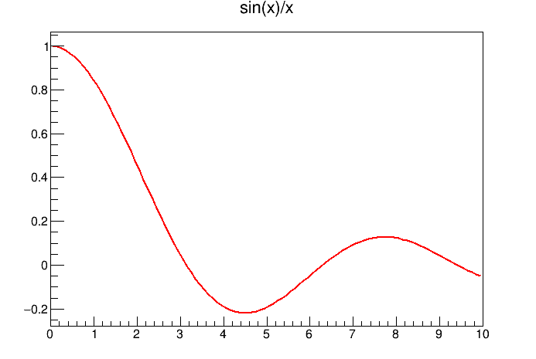
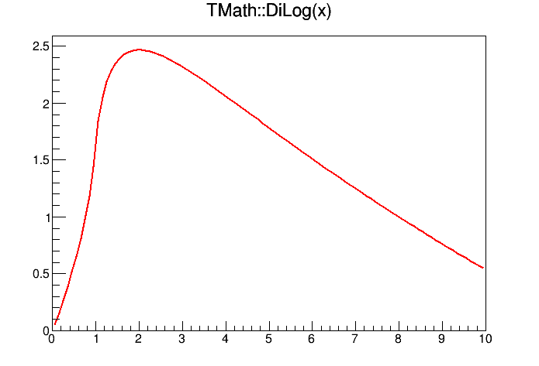
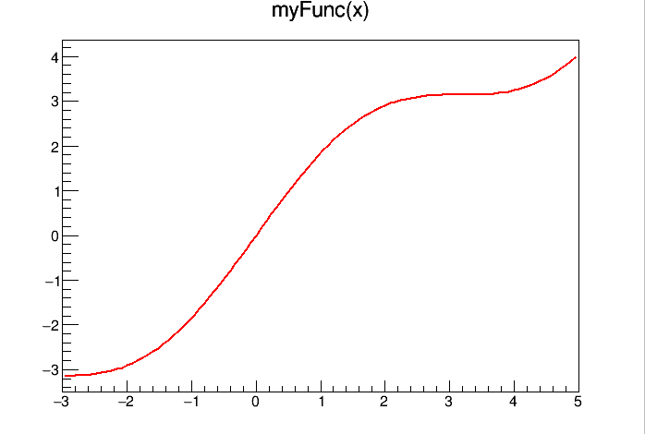
一维函数类：TF1

Slide 24
一维直方图类：TH1
TH1是一维直方图的父类，一般用其子类：TH1F和TH1D
H=Histogram，1=1-Dimension，F=Float，D=Double
[LearnMore]
bool example1() { TH1D* h1 = new TH1D("hgaus", "histo from a gaussian;x;nEnv", 100, -3, 3); h1->FillRandom("gaus", 10000); h1->Draw(); return true; } bool example2() { TH1D* h1 = new TH1D("hgaus", "histo from a gaussian;x;nEnv", 100, -3, 3); h1->FillRandom("gaus", 10000); h1->Draw(); for (int i = 0; i < 100; ++i) {
¦ h1->SetBinContent(i, 0.1 * h1->GetBinContent(i)); ¦ std::cout << h1->GetBinContent(i) << std::endl; } return true; }
自己试试：
> root
root [0] .L Macro-th1.C
root [1] example1()
root [2] example2()
或者：
> root Macro-th1.C
root [0] example1()
root [1] example2()
创建一个直方图， 往里填入10000个 满足高斯分布的点
创建一个直方图， 对每个Bin做一些操作后输出Bin值

Slide 25
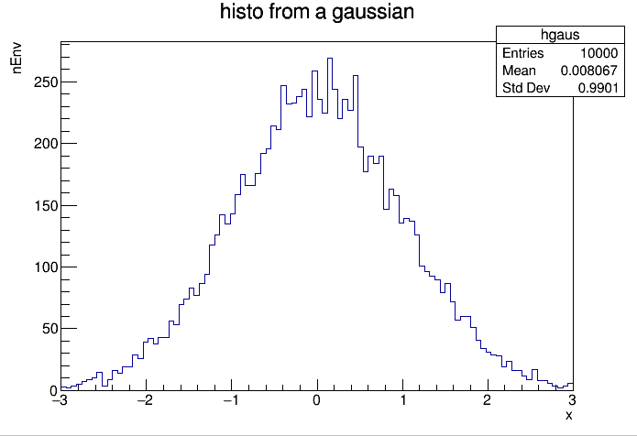
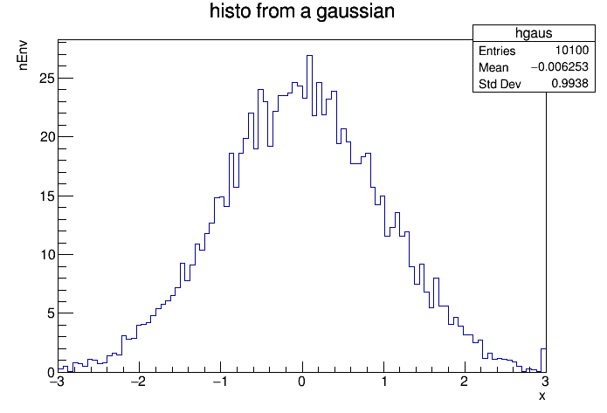
一维直方图类：TH1

Slide 26
一维散点图：TGraph
还有带误差bar的TGraphErrors类。
[LearnMore]
bool example1() { TCanvas* c1 = new TCanvas("c1", "A Simple Graph Example", 200, 10, 500, 300); TCanvas* c2 = new TCanvas("c2", "A Simple Graph Error Example", 200, 10, 500, 300); Double_t x[100], y[100]; Double_t xe[100], ye[100]; Int_t n = 20; for (Int_t i = 0; i < n; i++) { ¦ x[i] = i * 0.1; ¦ y[i] = 10 * sin(x[i] + 0.2); ¦ xe[i] = gRandom->Gaus(0.04, 0.02); ¦ ye[i] = gRandom->Gaus(0.5, 0.2); } TGraph* gr = new TGraph(n, x, y); c1->cd(); gr->Draw("AC*"); TGraphErrors* gre = new TGraphErrors(n, x, y, xe, ye); c2->cd(); gre->Draw("ACE"); return true; }
创建长度为N的x和y，xe和ye的数组，形成N个散点和对应误差。
自己试试：
> root
root [0] .L Macro-tgraph.C
root [1] example1()
或者：
> root Macro-tgraph.C
root [0] example1()
创建相应散点图Draw(“AC*”)， 并画出x和y轴(“A”)，点之间连线(“C”)，点画成星号(“*”)。
创建相应散点图Draw(“ACE”)， 并画出x和y轴，点之间连线，画出误差bar (“E”) 。

Slide 27
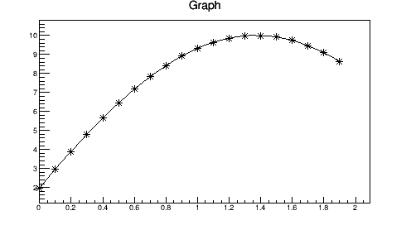
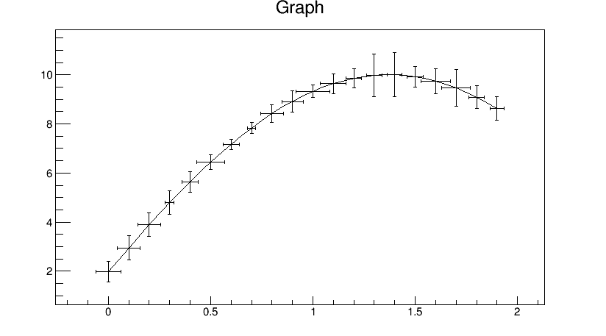
一维散点图：TGraph

Slide 28
拟合
可以用TF1对TGraph和TH1D进行拟合。
[LearnMore]
bool example1(){ gStyle->SetOptFit(1111); TH1D* h1 = new TH1D("hgaus", "histo from a gaussian;x;nEnv", 100, -3, 3); h1->FillRandom("gaus", 10000); TCanvas* c1 = new TCanvas("c1", "c1", 800, 600); c1->cd(); h1->Draw(); TF1* tf1 = new TF1("fgaus", "gaus", -3, 3); tf1->SetParameters(0, 1, 1000); h1->Fit(tf1, "E S"); TCanvas* c2 = new TCanvas("c2", "c2", 800, 600); c2->cd(); TH1D* h2 = (TH1D*)h1->Clone(); h2->Draw(); TF1* tf2 = new TF1("fgaus", "gaus", -3, 3); tf2->SetParameters(0, 1, 1000); h2->Fit(tf2, "E L S"); return true; }
创建一个高斯分布的直方图
自己试试：
> root
root [0] .L Macro-fit.C
root [1] example1()
或者：
> root Macro-fit.C
root [0] example1()
用最小二乘法拟合直方图
“E S”
用极大似然法拟合直方图
“E L S”

Slide 29
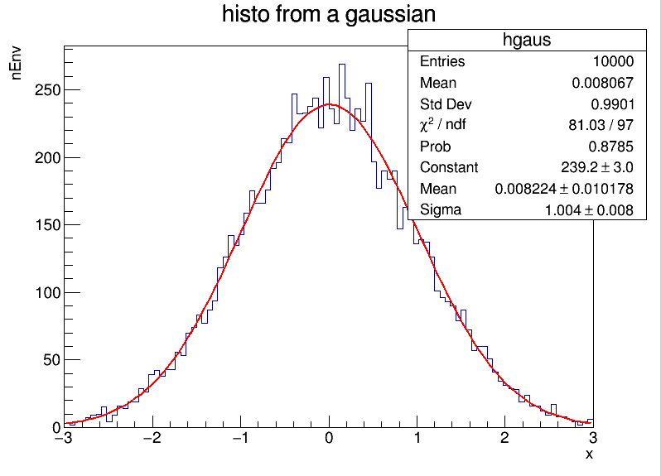
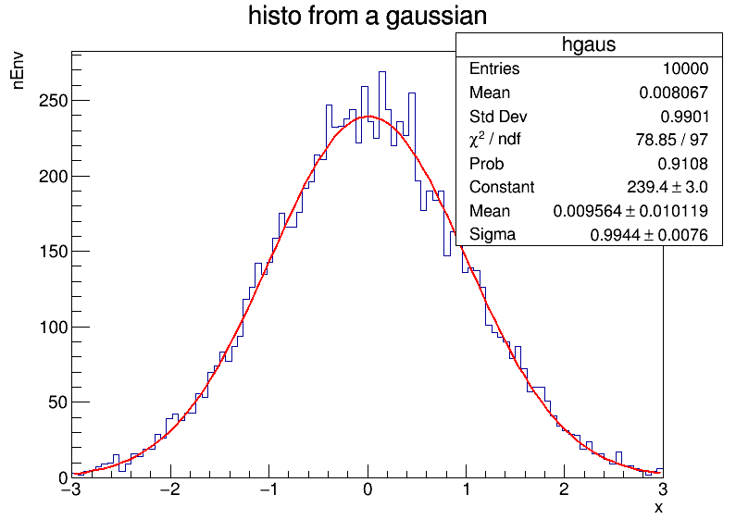
拟合
不同的拟合方式有不同的拟合结果，但是随着统计量的增加，两种拟合的期望值收敛为真值。（无偏拟合）

Slide 30
ROOT文件读写
ROOT文件使用TFile类进行存储和读取。
创建一个ROOT文件并把直方图，拟合曲线，散点图存入。
[LearnMore]
bool example1() { TH1D* h1 = new TH1D("hgaus", "histo from a gaussian;x;nEnv", 100, -3, 3); h1->FillRandom("gaus", 10000); TF1* tf1 = new TF1("fgaus", "gaus", -3, 3); tf1->SetParameters(0, 1, 1000); h1->Fit(tf1, "E S"); Double_t x[100], y[100]; Int_t n = 20; for (Int_t i = 0; i < n; i++) { ¦ x[i] = i * 0.1; ¦ y[i] = 10 * sin(x[i] + 0.2); } TGraph* gr = new TGraph(n, x, y); gr->SetName("tgraph");
TFile* file1 = new TFile("myfile.root", "RECREATE"); file1->cd(); h1->Write(); tf1->Write(); gr->Write(); file1->Close(); return true; }
自己试试：
> root
root [0] .L Macro-file.C
root [1] example1()
或者：
> root Macro-file.C
root [0] example1()
创建一个高斯分布的直方图并拟合出对应高斯分布曲线
创建一个散点图并绘制满足y=10*sin(x+0.2)的100个点。
创建一个名为”myfile.root”的文件并保存上述3个图表

Slide 31
ROOT文件读写
查看ROOT文件的方法有2种：
使用TFile类，在脚本里打开，
ROOT命令（命令行）和TBrowser类（交互式图形界面）查看ROOT文件。
自己试试：
> root
root [0] .L Macro-file.C
root [1] example2()
或者：
> root Macro-file.C
root [0] example2()
bool example2() { TFile* file = new TFile("myfile.root", "READ"); TH1D* h1 = (TH1D*)file->Get("hgaus"); TCanvas* c1 = new TCanvas("c1", "c1"); h1->Draw(); TF1* tf1 = (TF1*)file->Get("fgaus"); TCanvas* c2 = new TCanvas("c2", "c2"); tf1->Draw(); TGraph* gr = (TGraph*)file->Get("tgraph"); TCanvas* c3 = new TCanvas("c3", "c3"); gr->Draw(); return true;
}
打开刚才保存的文件
找到文件里保存的图并绘制

Slide 32
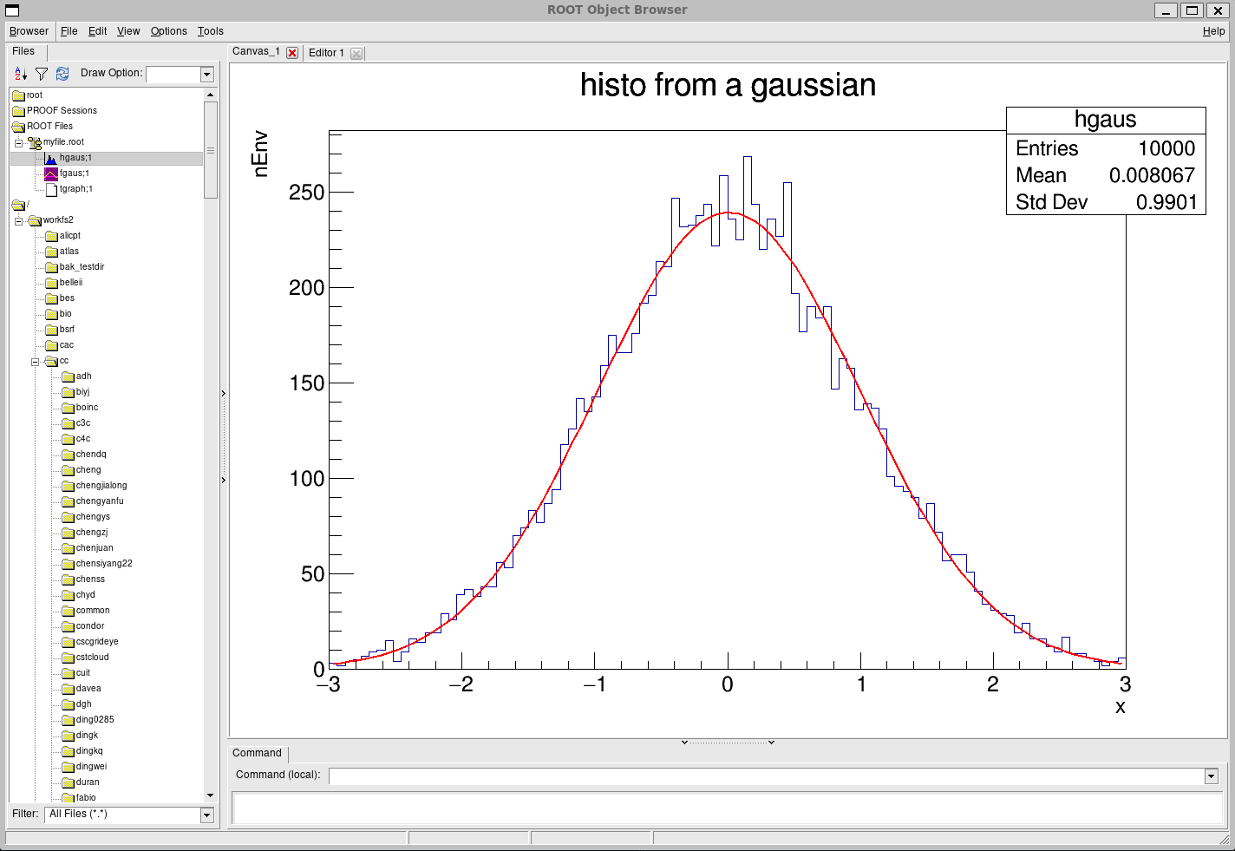
ROOT文件读写
查看ROOT文件的方法有2种：
使用TFile类，在脚本里打开，
ROOT命令（命令行）和TBrowser类（交互式图形界面）查看ROOT文件。
自己试试：
> root myfile.root
root [0] .ls
TFile** myfile.root TFile* myfile.root KEY: TH1D hgaus;1 histo from a gaussian KEY: TF1 fgaus;1 gaus KEY: TGraph tgraph;1 Graph
root [1] auto tb = TBrowser()
TBrowser会打开一个交互式界面，可以点击左侧myfile.root文件进行交互

Slide 33
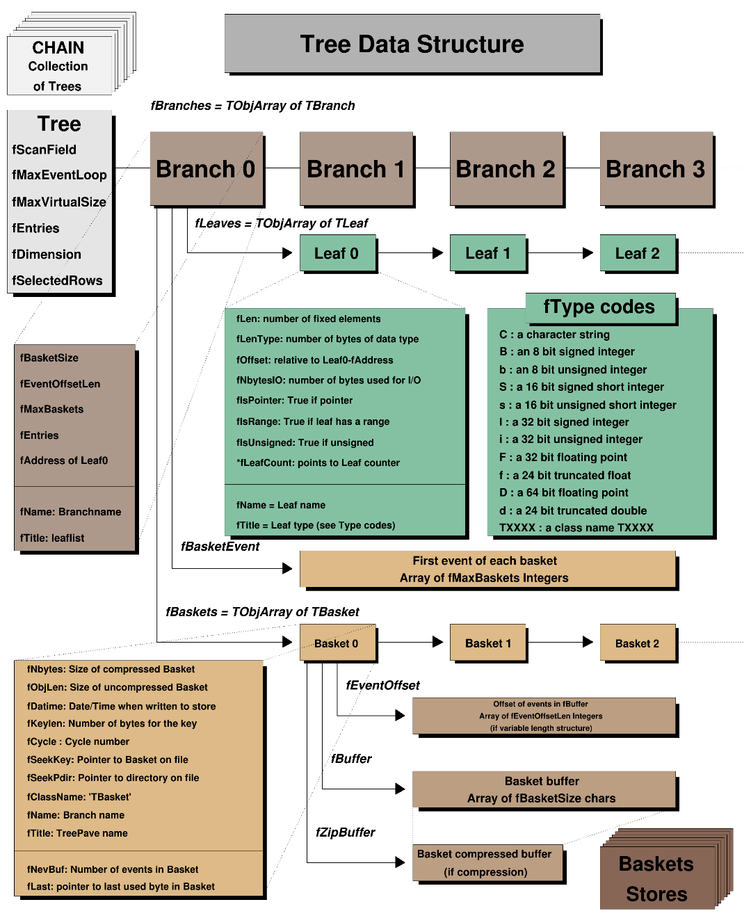
ROOT基础数据存储格式
TTree是ROOT基础数据存储类，[LearnMore]
ROOT：根
Tree：树
Branch：枝
Leaf：叶
物理分析过程中，
每一个事例(Event)都是Tree里的一个条目(Entry)。
一个Tree存储了N个事例，就有N个条目。
所有事例都共享一套Branch/Leaf结构，
可以粗浅类比为C中的结构体的数组或Python中的字典的列表。
每个事例都是结构体或字典中的一个元素。
[{“姓名”: “张三”,
“年龄”: “22”,
“性别”: “男”},
{“姓名”: “李四”,
“年龄”: “21”,
“性别”: “女”},
{“姓名”: “王二”,
“年龄”: “24”,
“性别”: “男”},]
Tree: 身份信息档案表
Branch: “姓名”, “年龄”, “性别”
Leaf: “张三”, “22”, “男”
粗浅类比

Slide 34
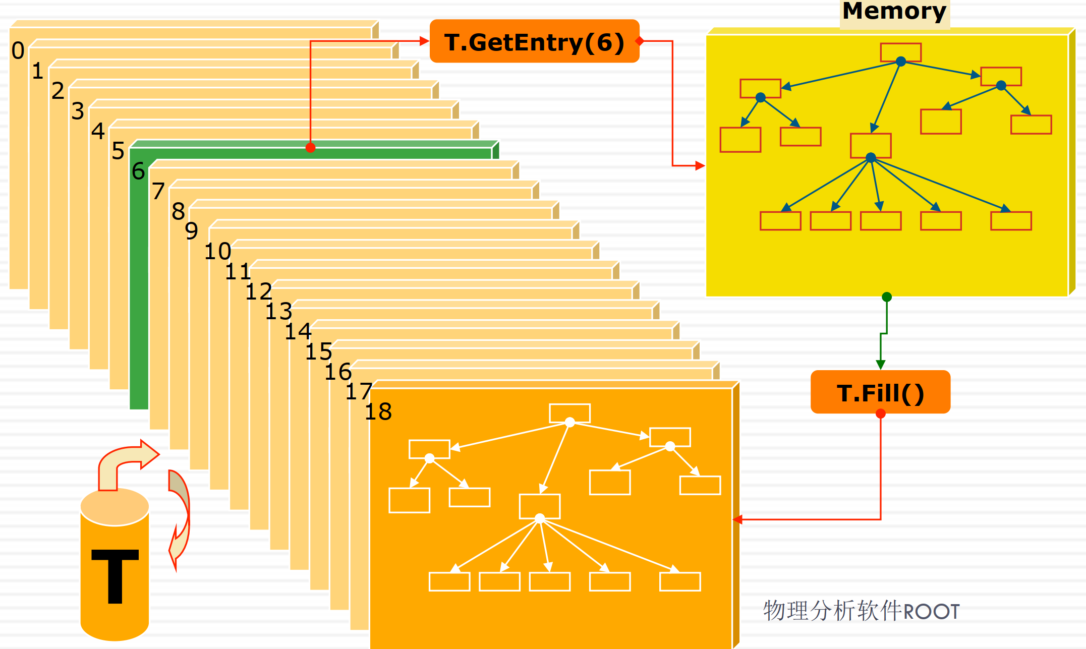
[{“姓名”: “张三”,
“年龄”: “22”,
“性别”: “男”},
{“姓名”: “李四”,
“年龄”: “21”,
“性别”: “女”},
{“姓名”: “王二”,
“年龄”: “24”,
“性别”: “男”},]
Tree: 身份信息档案表
Branch: “姓名”, “年龄”, “性别”
Leaf: “张三”, “22”, “男”
取出所有“年龄”branch下的数据，
填成一个直方图，
就得到了所有人的年龄分布。
粗浅类比
TTree能做到
在粒子物理数据分析中，
每个事例可能是一次观测到的一个粒子，
这个事例就会包含：
粒子种类、能量、三个方向的动量、径迹起始点位置三坐标，粒子湮灭点三坐标等等的信息。
每个信息都对应着一个Branch，
所有的事例的集合就是TTree格式保存的内容。

Slide 35
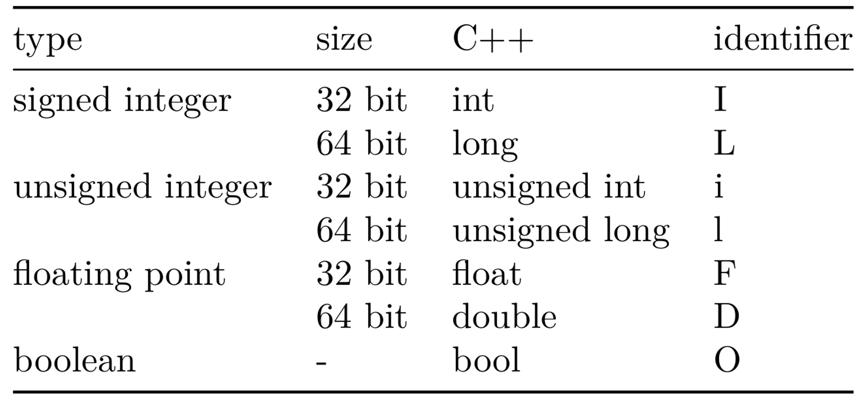
生成一个Tree
并且保存。
bool example1() { TTree* tr = new TTree("mytree", "mytree"); double pot, cur, temp, pres; tr->Branch("Potential", &pot, "Potential/D"); tr->Branch("Current", &cur, "Current/D"); tr->Branch("Temperature", &temp, "Temperature/D"); tr->Branch("Pressure", &pres, "Pressure/D"); for (int i = 0; i != 100000; ++i) { ¦ pot = gRandom->Uniform(0.0, 10.0) * gRandom->Gaus(1.0, 0.01); ¦ temp = gRandom->Uniform(250.0, 350.0) * gRandom->Gaus(0.0, 0.3); ¦ pres = gRandom->Uniform(0.5, 1.5) * gRandom->Gaus(1.0, 0.02); ¦ cur = pot / (10.0 + 0.05 * (temp - 300.0) - 0.2 * (pres - 1.0)) * gRandom->Gaus(1.0, 0.01); ¦ tr->Fill(); } TFile* file = new TFile("mytree.root", "RECREATE"); tr->Write(); file->Close(); return true; }
创建一个Tree，定义Branch结构，这里”/D”代表是double型参数。
自己试试：
> root
root [0] .L Macro-tree.C
root [1] example1()
或者：
> root Macro-tree.C
root [0] example1()
创建100000个事例，每个事例的branch里都填写了 赋值后的leaf
保存生成好的Tree放进”mytree.root”里

Slide 36
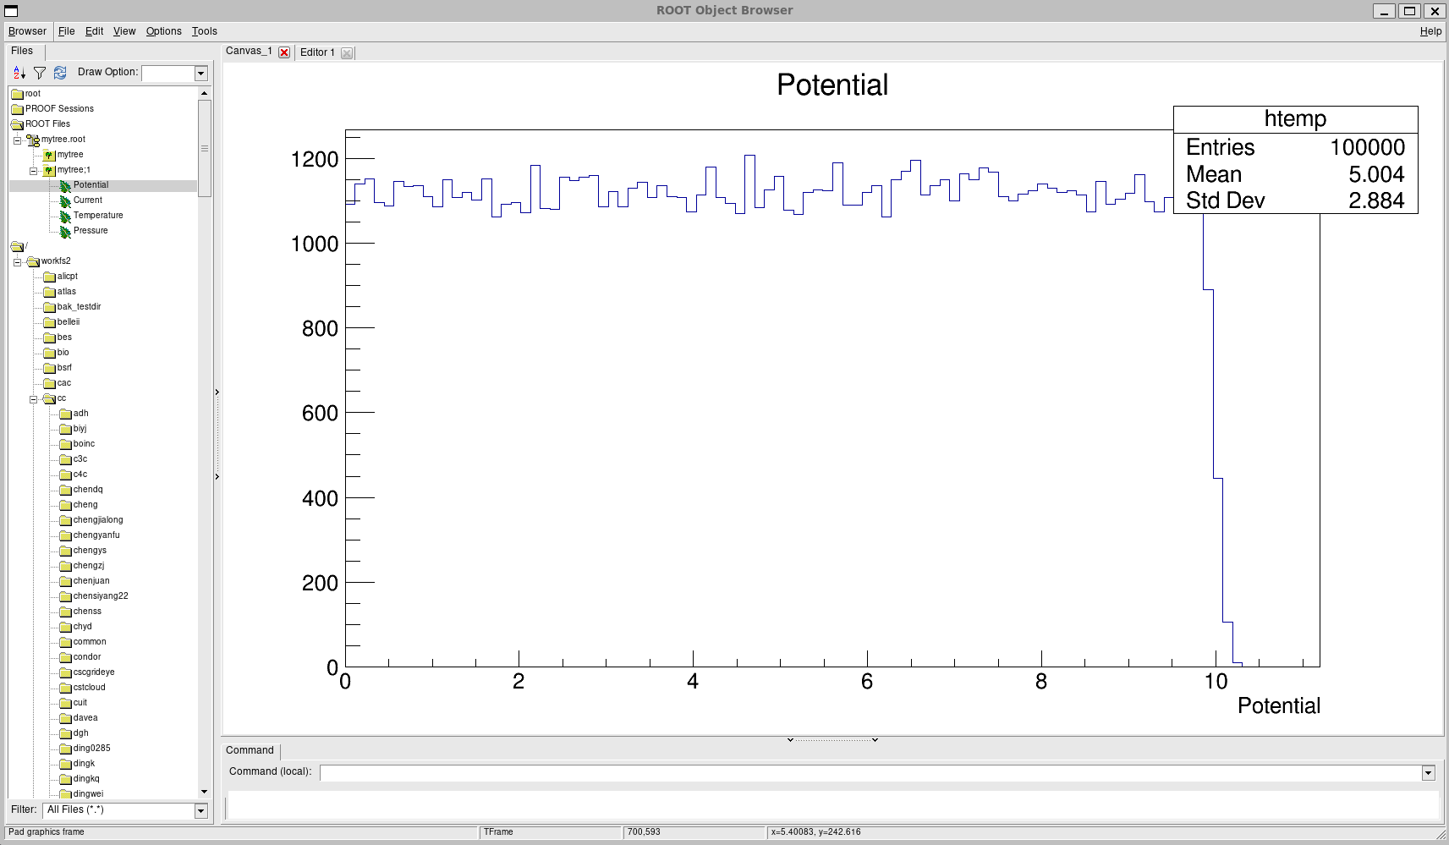
观察TTree
用ROOT命令行和TBrowser观察保存之后的Tree。
自己试试：
> root mytree.root
root [0] .ls
TFile** mytree.root TFile* mytree.root KEY: TTree mytree;1 mytree
root [1] mytree->Print()
******************************************************************************
*Tree :mytree : mytree *
*Entries : 100000 : Total = 3211838 bytes File Size = 3071273 *
* : : Tree compression factor = 1.05 *
******************************************************************************
*Br 0 :Potential : Potential/D *
*Entries : 100000 : Total Size= 802877 bytes File Size = 767631 *
*Baskets : 26 : Basket Size= 32000 bytes Compression= 1.04 *
*............................................................................*
*Br 1 :Current : Current/D *
*Entries : 100000 : Total Size= 802817 bytes File Size = 773979 *
*Baskets : 26 : Basket Size= 32000 bytes Compression= 1.04 *
*............................................................................*
…
…
root [2] mytree->Show(0)
======> EVENT:0 Potential = 9.95395 Current = -1.88014 Temperature = -3.10794 Pressure = 1.45582
root [3] mytree->GetEntries("Potential>9.0 && Current<0.8") (long long) 8696
root [4] auto tb = TBrowser()
打印mytree信息
查看第0个事例信息
查看满足条件的事例数
TBrowser交互式观察里面leaf的分布。

Slide 37
用脚本读取TTree
并且筛选和作图。
bool example2() { TFile* file = new TFile("mytree.root", "READ"); TTree* tr = (TTree*)file->Get("mytree"); double pot, cur, temp, pres; tr->SetBranchAddress("Potential", &pot); tr->SetBranchAddress("Current", &cur); tr->SetBranchAddress("Temperature", &temp); tr->SetBranchAddress("Pressure", &pres); TH1D* h1 = new TH1D("myhist", "current;current;events", 100, 0.0, 1.5); for (int i = 0; i != tr->GetEntries(); ++i) { ¦ tr->GetEntry(i); ¦ if (pot > 8.0 && temp < 300.0 && pres > 1.0) h1->Fill(cur); } TCanvas* c1 = new TCanvas(); c1->cd(); h1->Draw(); return true; }
用Tfile读取Tree
把Tree里的Branch的地址 赋予相应的参数地址
自己试试：
> root
root [0] .L Macro-tree.C
root [1] example2()
或者：
> root Macro-tree.C
root [0] example2()
遍历所有事例，并根据需求筛选事例并填入直方图。
画出满足需求的事例 参数分布的直方图。

Slide 38
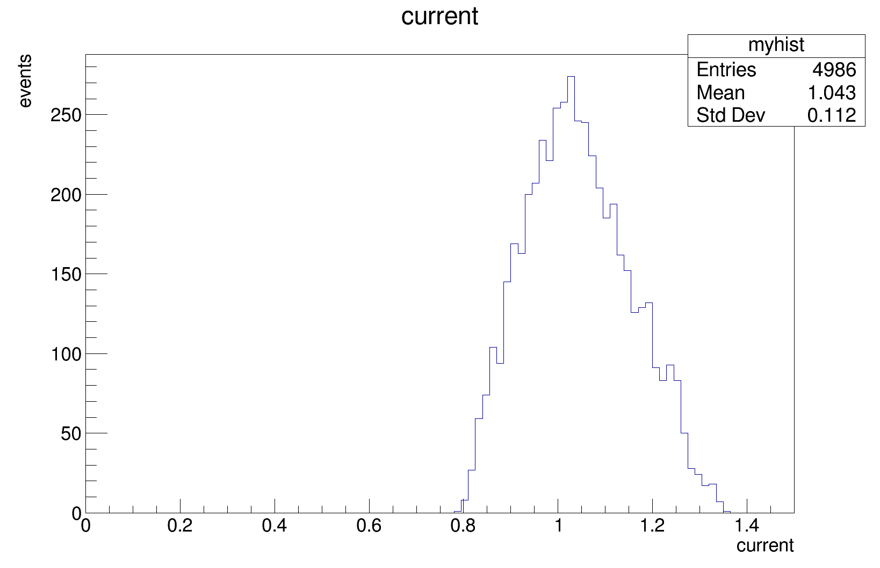

Slide 39
ROOT高阶数据分析组件

Slide 40
常用高阶分析组件
RooFit，提供了极其丰富的功能来构建数据分布模型，[LearnMore]
预定义了丰富的基础组件（Gaussian, ArgusBG, Chebychev, Breit-Wigner, etc.）并可以在基础组件上通过加、乘、卷积等运算自由组合，也支持从Histogram中抽取数据分布。
为数据分布提供：极大似然法拟合，toyMC生成器(generator)，图形可视化。
RDataFrame，[LearnMore]
是TTree数据分析工具，提供更简便和直观的方式分析Tree数据。
TMVA，Tools for Multivariate Analysis，[LearnMore]
多变量分析工具包。利用多种变量信息做为输入，从大样本中发现信号（pattern）。
神经网络，深度学习网络，多层感知机，决策树，判别函数分析，多为概率密度估计，KNN算法，支持向量机…………

Slide 41
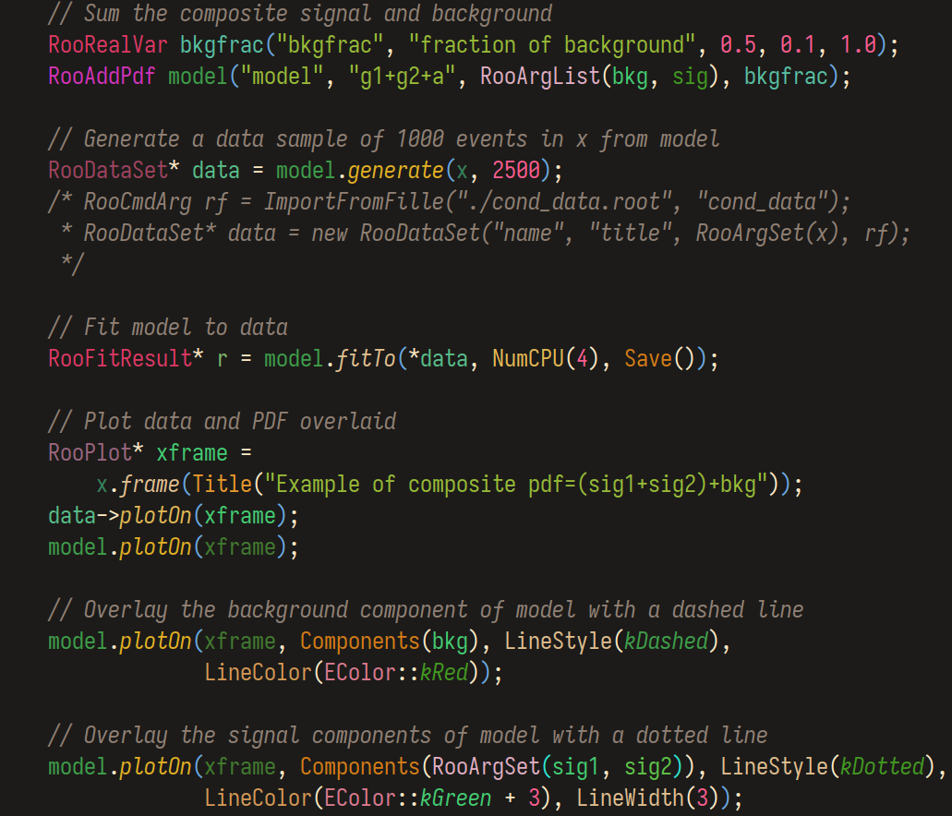
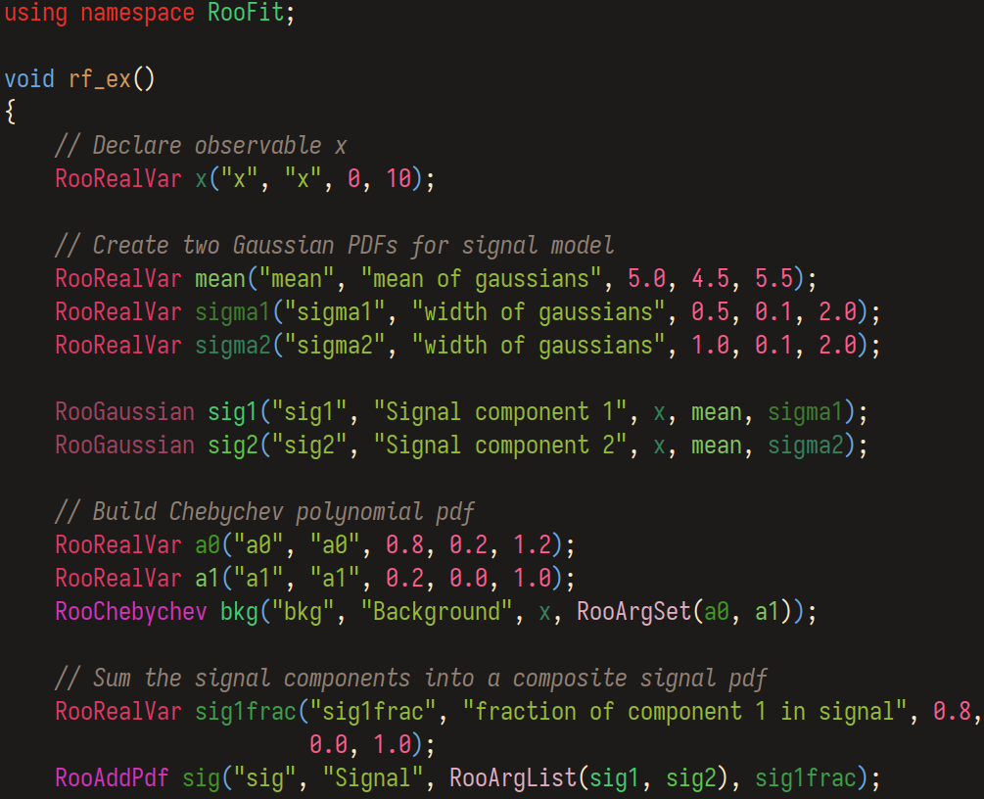
RooFit
通过自行创建变量和分布函数的方式对样本进行拟合。
生成模拟样本
创建参数
拟合样本
创建基础分布并组合成所需分布

Slide 42
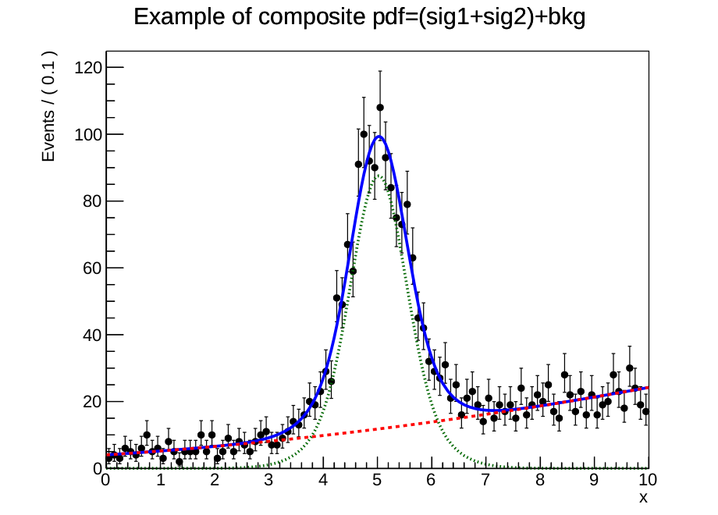
RooFit
更好的对多成分样本进行拟合。

Slide 43
RDataFrame(RDF)
和传统TTree方法做一些对比。
bool example2() { TFile* file = new TFile("mytree.root", "READ"); TTree* tr = (TTree*)file->Get("mytree"); double pot, cur, temp, pres; tr->SetBranchAddress("Potential", &pot); tr->SetBranchAddress("Current", &cur); tr->SetBranchAddress("Temperature", &temp); tr->SetBranchAddress("Pressure", &pres); TH1D* h1 = new TH1D("myhist", "current;current;events", 100, 0.0, 1.5); for (int i = 0; i != tr->GetEntries(); ++i) { ¦ tr->GetEntry(i); ¦ if (pot > 8.0 && temp < 300.0 && pres > 1.0) h1->Fill(cur); } TCanvas* c1 = new TCanvas(); c1->cd(); h1->Draw(); return true; }
bool example3() { ROOT::EnableImplicitMT(); ROOT::RDataFrame df("mytree", "mytree.root"); auto h1 = df.Filter("Potential>8.0").Filter("Temperature<300.0").Filter("Pressure>1.0").Histo1D({"myhist", "current;current;events", 100, 0.0, 1.5}, "Current"); TCanvas* c1 = new TCanvas(); c1->cd(); h1->Draw(); return true; }
可惜集群默认ROOT没有安装RDataFrame插件，
可以根据自己实验的ROOT环境进行选择。

Slide 44
结语

Slide 45
总结
ROOT是高能物理的必备工具
功能强大，应用广泛。快速入门，边用边学。
拥抱新事物：
RooFit/RooStats(Workspace, factory)，
RDataFrame，未来分析框架的基础，
TMVA，DD4hep，
Python/ROOT。

